Slide 1
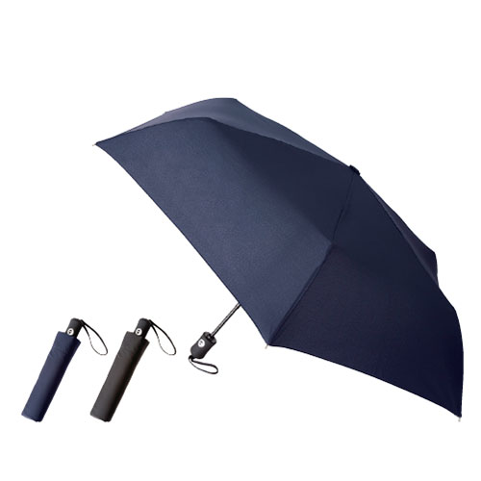
【提案書】
自動開閉折リタタミ傘
特徴
ボタンのワンタッチで開閉が可能なため、片手がふさがっている時などはとっても便利な折りたたみ傘です。外回りが多いビジネスマンにも、買い物時の主婦の方にも喜ばれるアイテムです。
納期
納期スペース
仕様
素 材：ポンジ(ポリエステル)､スチール､グラスファイバー他
サイズ：親骨/約550mm 折りたたみ時/約280mm（包装形態：OPP袋）
付属品：取説付
備 考：ネイビー、ブラック
お見積
お見積りスペース

